Slide 1
Özgür Yazılımlar ile VoIP Denetimi
Fatih Özavcı
Bilgi Güvenliği Danışmanı
fatih.ozavci@gamasec.net

Slide 2
Konular
VoIP Güvenliği
VoIP Güvenlik Denetim Süreci
  Denetim Kapsamının Belirlenmesi
  Ağ Altyapısı Analizi
  SIP Sunucuları Analizi
    Kimlik Doğrulama ve Yetkilendirme
    Programlama Sorunları
    Ek Uzantılar ve Özel İşlemler
  SIP İstemcileri Analizi
Denetim Sürecinde Kullanılabilecek Araçlar
  Araçlar ve Özellikleri
  Kullanım Amaçları

Slide 3
VoIP Güvenlik Sorunları
Kurumlar ucuz iç haberleşme amacıyla veri ağları üzerinden ses iletişimini aktarmaya ihtiyaç duymaktadır
  VoIP, Veri Ağlarından Ses İletişiminin Genel Adıdır
  SIP, H.323, IAX
  Analog Telefon Hatları ile Beraber Çalışmaları Gereklidir
VoIP Yapılarında Güvenlik Sorunları
  Kimlik doğrulama ve yetki sorunları
  Servis engelleme
  Ortadaki adam saldırısı
  Çağrı yakalama, yönlendirme
  IP/Çağrı sahteciliği
  Tekrarlama saldırısı

Slide 4
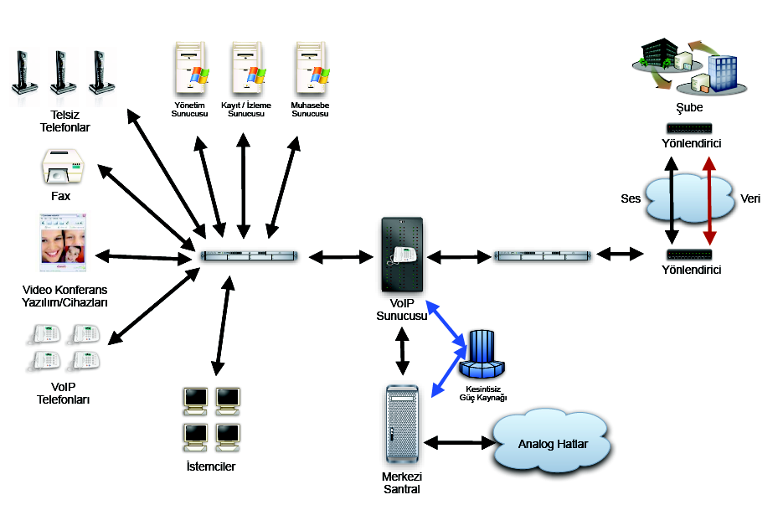
VoIP Denetim Süreci

Slide 5
VoIP Denetim Süreci (SIP Odaklı)
Kapsamı
Belirleme
Ağ Altyapısı
Analizi
SIP Sunucu
Analizi
SIP İstemci
Analizi
Sunucuları Saptama
İstemcileri Saptama
Ağı Kavrama
Bilgi Toplama
Altyapı Keşfi
SSL/TLS Analizi
Paket Yakalama
Çağrı Çözümleme
Servis Engelleme
Kimlik Deneme
Yetki Analizi
Özel Çağrılar
Yazılım Sorunları
Yönetim Sorunları
Özel Testler
Bilinen Açıklar
Doğrudan Çağrı
Yazılım Sorunları
Yönetim Sorunları
Özel Testler
Bilinen Açıklar

Slide 6
VoIP Denetiminde Özgür Yazılımlar
Denetim kuruma/sisteme/yazılıma özel olmalıdır, bu nedenle her bir testin özelleştirilmesi gerekmektedir
Farklı denetim adımlarında alınan çıktıların birleştirilmesi ve beraber değerlendirilmesi gerekmektedir
Bazı özel testlerin tanımlanabilmesi, kullanılabilecek test şekillerinin döngülere sokulabilmesi gerekmektedir
Basit, hızlı ve amaca hizmet eden yazılımlar denetim sürecinin verimini arttırmaktadır
Kaynak kodu açık, yapılan işlemin net olarak görünebileceği araçlar tercih edilmelidir
Özgür yazılımlar genellikle bu şartları veya fazlasını sunmaktadır

Slide 7
Denetim Kapsamının Belirlenmesi
Denetim bilgilerinde verilenler her zaman yeterli değildir
  Sunucular (SIP, SIP Proxy, RTP Proxy)
  İstemciler (Yazılım, Özel Donanım)
  Ağ Altyapısının Yerleşimi
Denetim Öncesi Gerekli Bilgiler
  Donanım ve Yazılımların Türü, Sürümü
  Seçilen Protokoller ve Seçenekler
  Yönetim veya Destek Amaçlı Servisler
  SSL/TLS Kullanımı
Araçlar
  Sipvicious, Sipsak, Sip Forum Testing Framework, Nmap, OpenVAS, Metasploit Framework, Wireshark, Ettercap, Netcat

Slide 8
Aktif Sistemler ve Bilgi Toplama
Sipvicious
  http://sipvicious.org
  Python temelli, çok sayıda platformda çalışabilir
  Modüller
    Svmap – SIP Servislerini Doğrulama ve Sürüm Bilgisi Alma
    Svcrack – Kullanıcı/Şifre Doğrulaması
    Svwar – SIP Servisindeki Uzantıların Doğrulanması
    Svreport – SIP Analizleri Sonucunda Rapor Oluşturma
    Svlearn – SIP Servisi Parmak İzinin Öğretilmesi ve Kaydedilmesi
  Haritalama ve bilgi toplama için elverişlidir, ancak servis analizlerinde kullanılamamaktadır
  Servis parmak izi veritabanı oldukça geniş ve kalitelidir
  Uzantı ve kullanı analizleri yapabilmektedir
  Araçların seçenekleri çok geniştir, analiz esnek yapılabilmektedir

Slide 9
Aktif Sistemler ve Bilgi Toplama
Sipsak
  http://sipsak.org
  Linux/Unix/Windows'ta Çalışabilmektedir
  Haritalama ve bilgi toplama için elverişlidir, ayrıca özel analizler veya ham iletişimlerin kullanımını desteklemektedir
  SIP isteği ham olarak hazırlanıp doğrudan girdi olarak verilebilmektedir
  Kullanım Amaçları
    SIP Servislerinin Keşfi
    Kullanıcı / Şifre Denemeleri
    Çağrı Yönlendirme
    Uzantıların Analizi
    Özel Zaafiyet Analizleri

Slide 10
Aktif Sistemler ve Bilgi Toplama
Nmap
  http://insecure.org/nmap
  Linux/Unix/Windows'ta Çalışabilmektedir
  Haritalama ve bilgi toplama için elverişlidir
Metasploit Framework
  http://www.metasploit.org
  Linux/Unix/Windows'ta Çalışabilmektedir
  Yardımcı modüller arasında SIP servisi arama ve uzantı analizi yer almaktadır, Exploit'lerde ise sipXphone açığı bulunmaktadır
OpenVAS
  http://www.openvas.org
  Linux/Unix'lerde Çalışabilmektedir
  Otomatize zaafiyet eklentilerinde SIP analizleri de bulunmaktadır

Slide 11
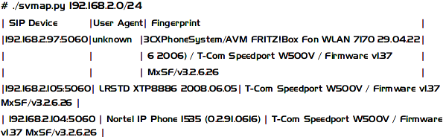
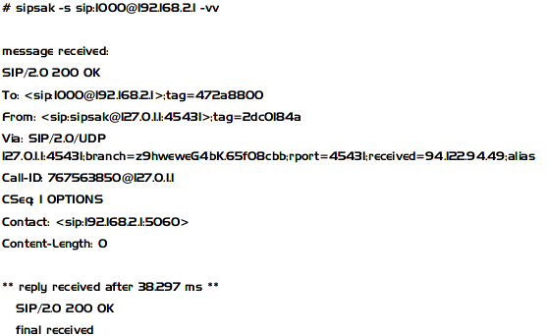
Ekran Görüntüleri
Sipvicious
Sipsak

Slide 12
Ağ Altyapısı Analizi
SIP Yapısının Yerleşim Analizi
  Ses ve Veri Ağı Ayrıştırması
  SIP Sunucusunun Servislerine Erişim Hakları
  Destek Servislerinin Konumları
    DHCP, DNS, TFTP
  SSL/TLS Kullanımı
İletişim Analizi
  SIP İstek ve Cevapları Analizi
  Ortadaki Adam Saldırıları ve Proxy Kullanımı
  Çağrı Yakalama, Çözümleme ve Yönlendirme
  Ağ Temelli Servis Engelleme
Araçlar
  Ucsniff, RTPBreak, VoipHopper, Wireshark, Ettercap, Nmap

Slide 13
Paket Yakalama ve Çağrı Çözümleme
Ucsniff
  http://ucsniff.sourceforge.net
  Linux/Unix'lerde Çalışabilmektedir
  Ağda paket yakalama ve iletişimi çözümleme için kullanılır
  Kullanım Amaçları
    ARP Analizleri, VLAN Atlamaları ve Analizleri
    RTP Ayıklama ve Kayıt Etme
    Çağrı Kaydı ve Çözümleme (Video: H.264, Ses: G-711 ve G.722)
    SIP, Skinny Desteği
Voipong
  http://www.enderunix.org/voipong
  Linux/Unix'lerde Çalışabilmektedir
  Ağda paket yakalama ve iletişimi çözümleme için kullanılır

Slide 14
Paket Yakalama ve Çağrı Çözümleme
VoipHopper
  http://voiphopper.sourceforge.net/
  Linux/Unix'lerde Çalışabilmektedir
  Ağ Altyapısı ve VLAN Analizi için Kullanılmaktadır
Videojak
  http://videojak.sourceforge.net/
  Linux/Unix'lerde Çalışabilmektedir
  RTP için ortadaki adam saldırıları düzenleme, video içeriği gönderimi
Videosnarf
  http://videojak.sourceforge.net/videosnarf.html
  Pcap formatından RTP oturumlarının ayıklanması ve çözümlenmesi

Slide 15
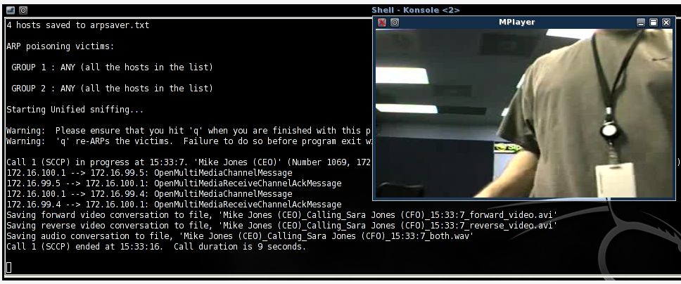
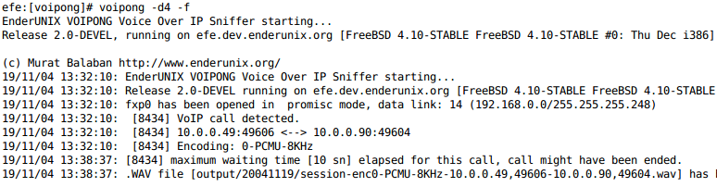
Ekran Görüntüleri
Ucsniff
Voipong

Slide 16
İletişim Analizi
SIPProxy
  http://sourceforge.net/projects/sipproxy
  Java Temellidir, Birçok Platformda Çalışabilmektedir
  Proxy Özellikleri ve İstek Analizi İçin Kullanılabilmektedir
  Proxy Özellikleri
    SIP Çağrısı İzleme ve Çözümleme
    Çağrılar Üzerindeki Belirli Bölümleri Sürekli Değiştirme
RTPProxy, RedirectRTP
  http://skora.net/uploads/media/
  Perl ve Iptables'a İhtiyaç Duymakta ve Linux'ta Çalışabilmektedir
  RTPProxy'ye istekleri yönlendirme ve değiştirebilme imkanı sunmaktadır

Slide 17
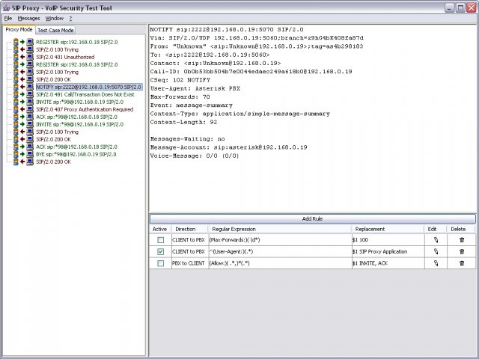
Ekran Görüntüleri
SIPProxy

Slide 18
SIP Sunucusu Analizi
SIP Sunucu Yazılımının Analizi
  İşletim Sistemi ve Yazılım Güncellemeleri
  Ön Tanımlı Yapılandırma, Yönetim Servisleri ve Şifreler
  Bilinmeyen Programlama Sorunları
SIP Servisi Analizi
  Kullanıcı Doğrulama ve Şifre Analizi
  İsteklerde ve Dahililerde Yetki Analizi
  Özel Çağrılar ve Uzantılara Erişim Hakları
  Çağrı Sahteciliği, Yönlendirme ve Posta Kutusu İşlemleri
  Özel Testler
Araçlar
  SIPProxy, Sipsak, Sipvicious, OpenVAS, Nmap

Slide 19
SIP Sunucusu Analizi
SIPProxy
  http://sourceforge.net/projects/sipproxy
  Java Temellidir, Birçok Platformda Çalışabilmektedir
  Özel Test Desteği
    Hazır Testler
      Doğrulamasız REGISTER, Doğrudan INVITE, INVITE ile Yetki Analizi
      Servis Engelleme için Ardışık Paket Desteği
    Özel Testler İçin Destek
      XML Temelli Test İçeriği, Farklı Girdi Türleri, Döngü ve Uyarı Desteği
Nmap
  http://insecure.org/nmap
  Linux/Unix ve Windows'larda Çalışabilmektedir
  Servis Analizinde ve Cihaz Doğrulamada Kullanılmaktadır

Slide 20
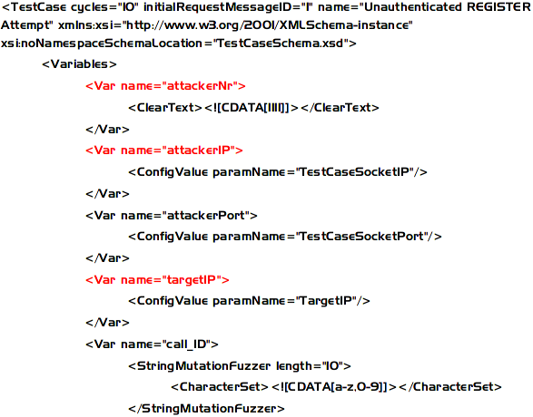
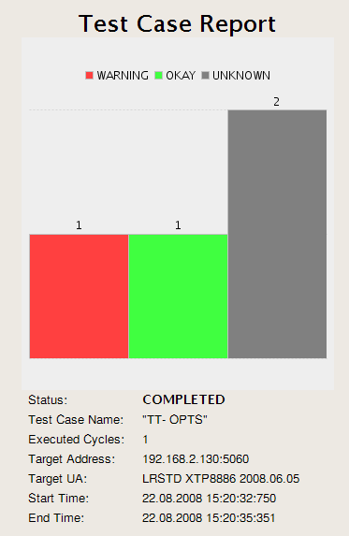
Ekran Görüntüleri
SIPProxy

Slide 21
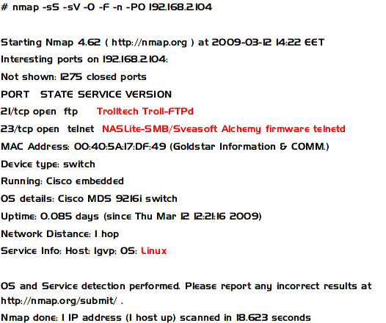
Ekran Görüntüleri
Nmap

Slide 22
SIP İstemcisi Analizi
SIP İstemcisi Analizi
  Sunucu Testlerinin Tamamı Uygulanmalıdır
  Test Bakış Açılarında Küçük Değişiklikler Yapılmalıdır
    Doğrudan Çağrı → Faturalamanın Ortadan Kalkması
    Kayıt Desteği Olması → SIP Ağına Yönelik Çağrı Açabilme
    Şifre Kaydetme → Kullanıcı Kimlikleri
    Ön Tanımlı Yönetim → Şifreler, TFTP Güncelleme
    Merkezi Güncelleme → Toplu Ele Geçirme
    Gömülü Yazılım → Harici Yazılımların Yan Etkileri (Netcat?)
Araçlar
  SIPProxy Testleri Kullanılmalı, Bolca Özel Test Hazırlanmalı
  Yönetim/SIP/Destek Servislerine Yönelik Analiz Yapılmalı
  SIPProxy, Sipsak, Sipvicious, OpenVAS, Nmap

Slide 23
Diğer Yardımcı Araçlar
Viper - VAST Live Distro
  http://warvox.org
  http://vipervast.sourceforge.net/
  Çok sayıda VoIP analiz aracı ve tam bir denetim ortamı
Warvox
  http://warvox.org
  Asterisk IAX2 Üzerinden Wardialing
  Telefon Numaralarını Arayak, Alınan Sinyal ile Cihaz Saptama
iWar
  http://www.softwink.com/iwar/
  Asterisk IAX2 Üzerinden Wardialing
  Telefon Numaralarını Arayak, Alınan Sinyal ile Cihaz Saptama

Slide 24
Diğer Yardımcı Araçlar
Ekiga
  http://www.gnomemeeting.org
  Linux/Unix/Windows için SIP/H.323 Telefonu
  Sunuculara bağlantı ve istemci örnekleme için sıklıkla ihtiyaç duyulacaktır
AsteriskNOW
  http://www.asterisknow.org
  Asterisk ProjesininKurulum/Kullanımı Kolay Özel Sürümü
  Örnek sunucular oluşturmak ve denetim senaryolarını gerçeklemek için ihtiyaç duyulacaktır

Slide 25
Bağlantılar ve Referanslar
VOIPSA
http://www.voipsa.org
VOIPSA Araçlar
http://www.voipsa.org/Resources/tools.php
OSSTMM - Open Source Security Testing Methodology Manual
http://www.isecom.org/projects/osstmm.htm
ISSAF Penetration Testing Framework
http://www.oissg.org/wiki/index.php/ISAAF-PENETRATION_TESTING_FRAMEWORK
How To Set Up a VoIP Lab
http://resources.enablesecurity.com/resources/voiplab.pdf

Slide 26
Teşekkürler....

